Slide 1
МБДОУ- детский сад № 196 компенсирующего вида города Саратова
Мастер-класс для педагогов на тему:
«Использование интерактивных игр
в коррекционно-развивающей работе
воспитателя с детьми с ТНР
(тяжелыми нарушениями речи)»
Подготовила:
воспитатель высшей
квалификационной
категории
логопедической
группы «Василёк»
Кондратьева Н.А.

Slide 2
Компьютерные технологии
детям:
открывают новые, малоисследованные технологические варианты обучения;
создают благоприятную психологическую атмосферу, при этом вырабатывается правильная реакция ребенка на ошибку, неудачу при выполнении заданий;
индивидуализируют процесс образовательной деятельности;
позволяют воспринимать информацию визуально и кинестетически.
педагогам:
открывают новые возможности использования педагогических приемов в традиционной коррекционной методике;
позволяют взглянуть на свою работу с новых позиций, переосмыслить методические приемы, обогатить знания и умения, которыми он владеет;
избавляют его от тяжелой рутинной работы по подготовке дидактических и наглядных пособий, материалов, карточек.

Slide 3
Взаимодействие учителя-логопеда и воспитателя
Логопед формирует первичные речевые навыки у детей;
Воспитатель:
развивает сформированные речевые навыки, артикуляционную моторику;
закрепляет произношение поставленных логопедом звуков;
обогащает, уточняет и активизирует отработанную лексику;
совершенствует формирование связной речи;
закрепляет навыки чтения и письма;
развивает внимание, память, логическое мышление.

Slide 4
Для реализации поставленных задач я использую презентации и интерактивные игры, созданные с помощью редактора Microsoft PowerPoint и программы «Screen Media», а также игры по программам «Мерсибо», «Адалин».
Использование интерактивных игр эффективно и при фронтальной, и в индивидуальной образовательной деятельности по заданию логопеда с детьми средней, старшей и подготовительной групп.
Создание интерактивных игровых заданий с помощью программы Screen Media
Наша группа оснащена интерактивной доской Screen Media. Ее особенность - тактильное управление, которое помогает реализовывать различные стили обучения, в том числе и работу с детьми с ограниченными возможностями. Доска реагирует на прикосновение пальца (или любого другого предмета) как
нажатие компьютерной мыши.
Большая площадь поверхности доски Screen Media превращает
совместную деятельность с детьми в динамичную и увлекательную игру.

Slide 5
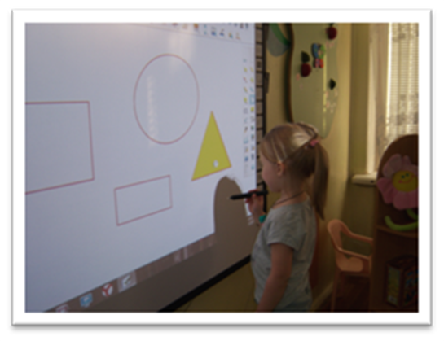
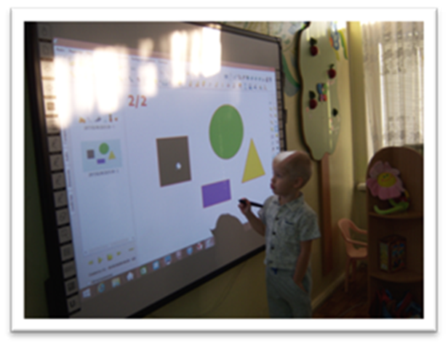
Дети становятся интерактивными участниками процесса «живого» обучения: используют крупные яркие изображения, оперируют геометрическими фигурами и различными объектами.

Slide 6
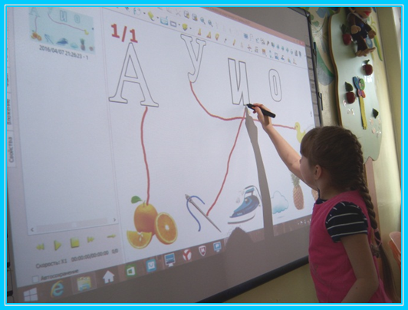
Дошколята с увлечением передвигают буквы и цифры, соотносят картинки с буквами, составляют слова и предложения.

Slide 7
занавес
указатель области
маска
Инструменты ИКТ
для создания
длительного интереса детей
указатель
прожектор
лупа
Предлагаю вашему вниманию игровые задания, подготовленные мной для детей старшего дошкольного возраста.

Slide 8
Инструмент «Занавес» позволяет скрыть и постепенно открывать ряды картинок в играх «Четвертый лишний», «Что лишнее?», «Запомни и назови».

Slide 9
Использование инструмента «Маска» удобно при выполнении заданий «Отгадай загадки, открой отгадки», «Кто где живет?». Картинки прячутся заранее; на экране можно располагать несколько «масок» одновременно.

Slide 10
Ответив на вопрос или отгадав загадку, можно убрать «маску» и проверить правильность ответа.

Slide 11
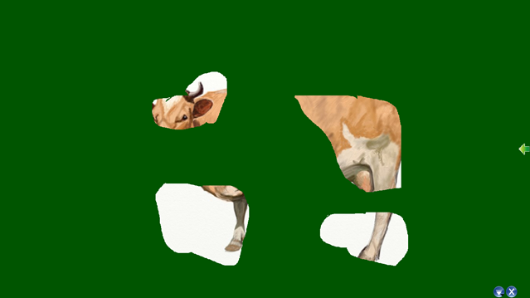
При работе с инструментом «Указатель области» экран закрывается цветным фоном по выбору, а курсором «от руки» можно обвести нужную область, которая тут же открывается.
Угадай, кто спрятался?

Slide 12
Таким образом можно «прятать» любое животное или предмет.

Slide 13
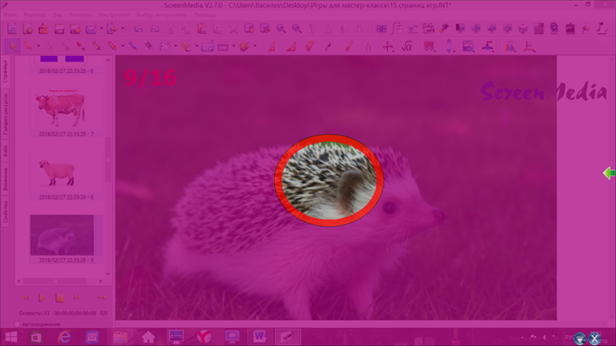
Пример использования инструмента «Прожектор» в игровом упражнении
«Чей? Чья? Чьё?» (образование притяжательных имен прилагательных). С помощью «прожектора» можно «подсвечивать» любое место на экране, увеличивая или уменьшая область показа.

Slide 14
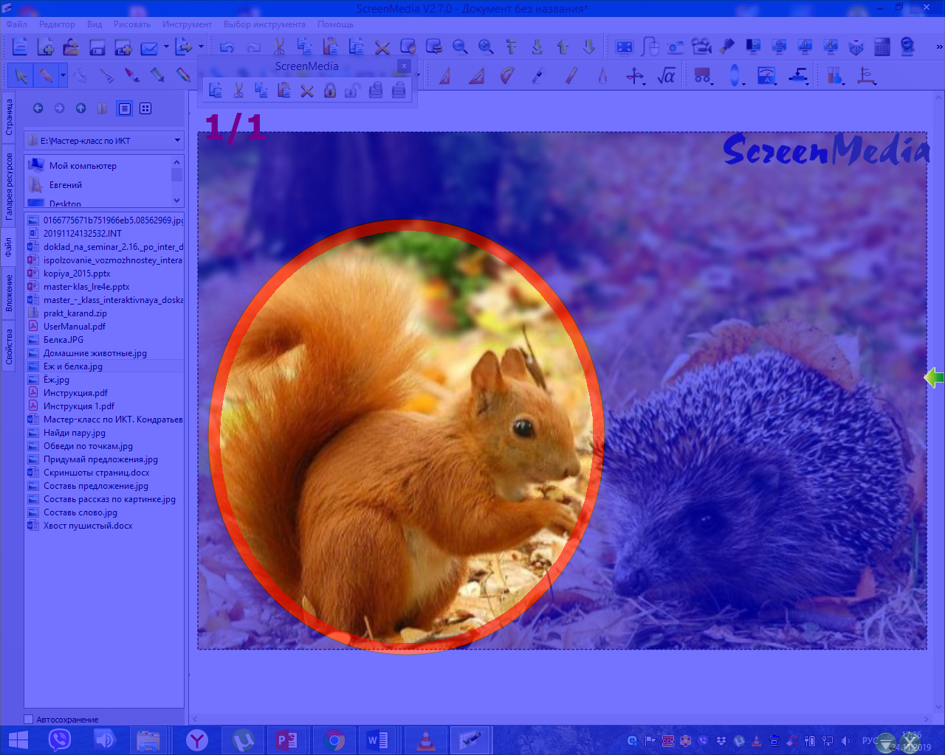
Пример использования инструмента «Прожектор» в упражнении «Опиши животное», в случае, если игровая ситуация предполагает расположение нескольких объектов на поле одного экрана.

Slide 15
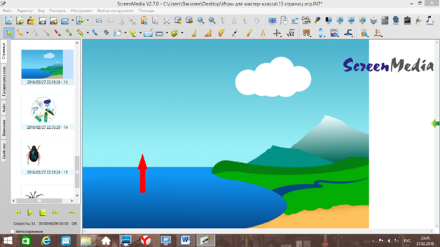
Инструмент «Указатель» можно использовать в играх на прослеживание направления.
Например, с помощью двигающейся стрелки на картинке-схеме «Круговорот воды в природе» ребенку предлагается указать путь капельки воды и прокомментировать. Детям нравится, что стрелка будто оживает и послушно двигается по картинке вслед за движением их руки.

Slide 16
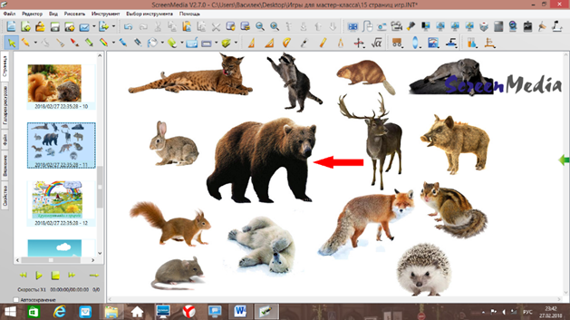
«Указатель» помогает детям сосредоточиться на предмете, который окружен множеством других. Например, в игровом упражнении «Назови животное» или «Скажи, где находится?» (закрепление употребления пространственных предлогов).

Slide 17
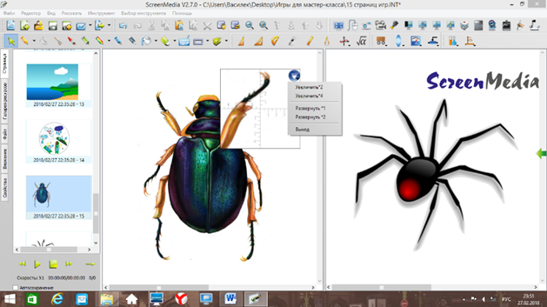
Инструмент «Лупа» позволяет увеличить часть содержания страницы. Дети с удовольствием в процессе игры «Юные натуралисты» рассматривают через лупу растения, насекомых, считают лапки у жука и паука, сравнивают, делают выводы.

Slide 18
Активизация интереса дошкольников к выполнению заданий логопеда возможна в игровых упражнениях «Обведи по точкам», «Зашумованные картинки», «Заштрихуй картинку», «Проведи дорожку», для тренировки зрительных анализаторов, ориентировки в пространстве и подготовки руки к письму.
«Обведи по точкам»

Slide 19
«Проведи дорожку»

Slide 20
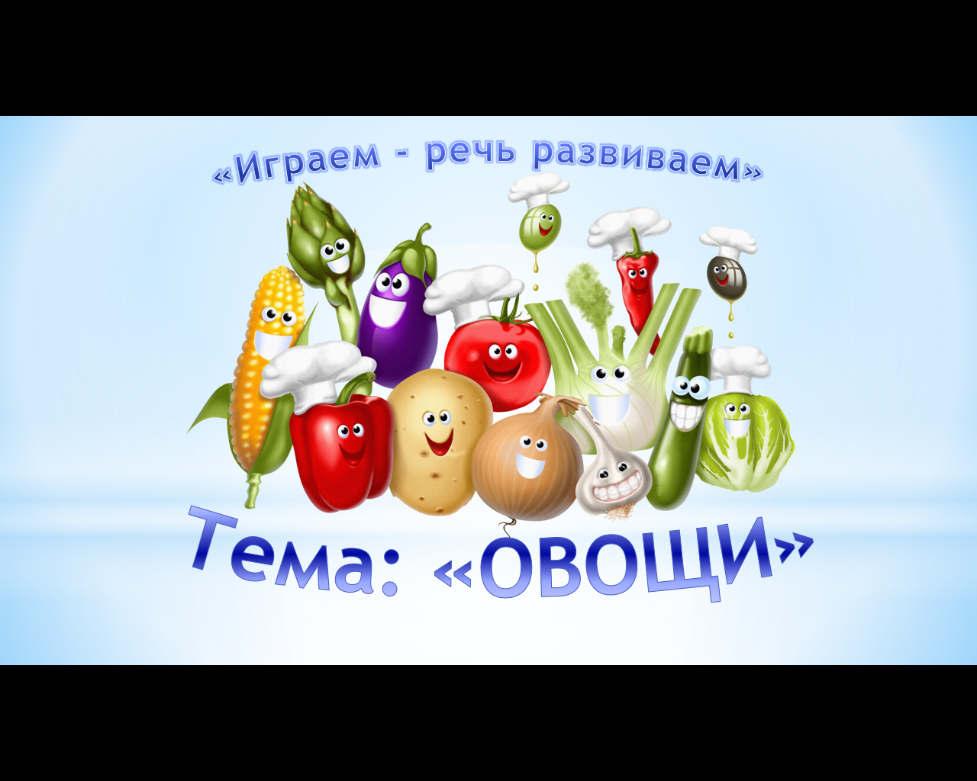
Развивающие интерактивные игры, созданные с помощью
редактора Microsoft PowerPoint
В моей методической копилке собраны презентации, интерактивные игры и игровые упражнения по каждой лексической теме программы соответственно возрасту воспитанников, созданные
в PowerPoint.

Slide 21
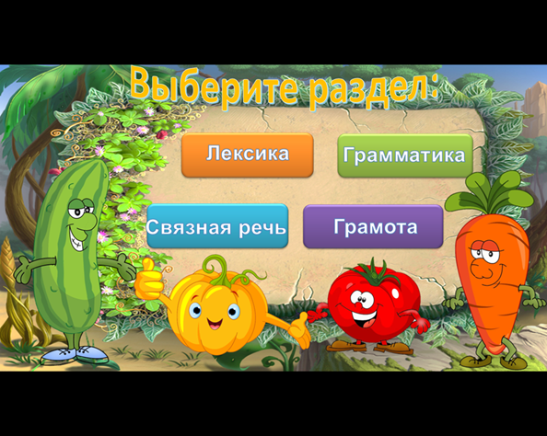
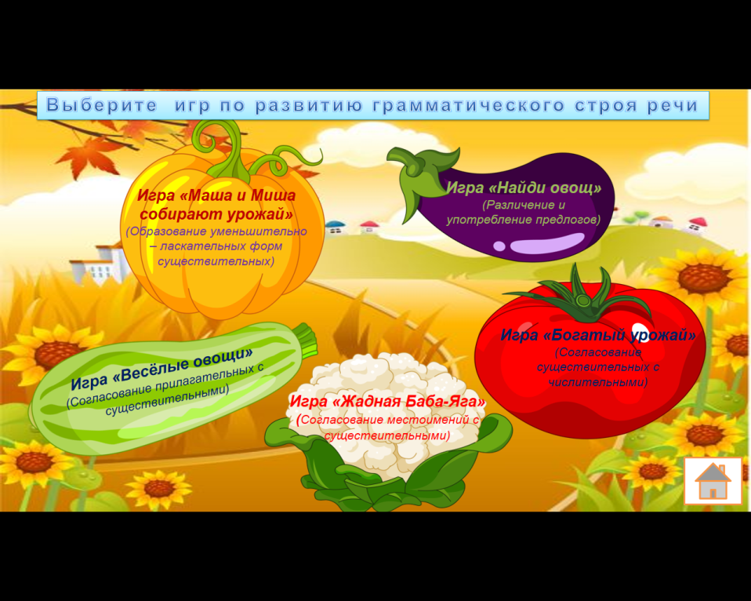
Такие игры содержат, как правило, особый алгоритм, который с помощью системы гиперссылок позволяет управлять процессом игры, обеспечивая обратную связь с ребенком.

Slide 22
видеоролик

Slide 23
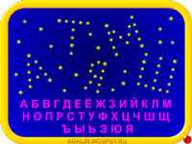
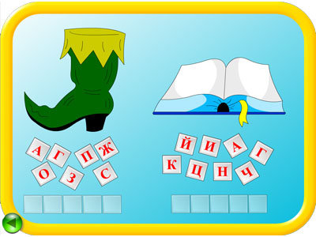
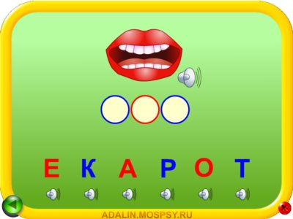
Развивающие интерактивные игры,
разработанные психологическим центром «Адалин»
Игры включают упражнения, направленные на развитие необходимых для обучения чтению умений: фонематического слуха, пространственного мышления, внимания, памяти, зрительного восприятия.

Slide 24
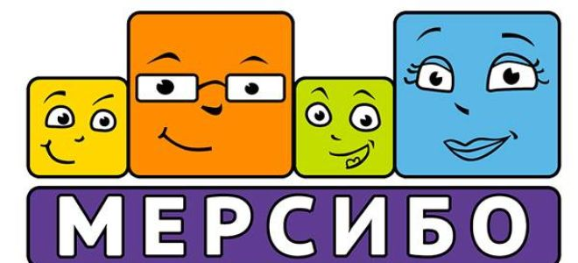
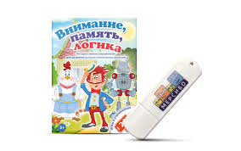
Интерактивные игры и пособия портала «Мерсибо»
Игры «Мерсибо» состоят из двух частей: мотивационной и развивающей. Ребенок видит только первую: он ищет клад, чистит море и помогает индейцам. Одновременно с этим дети закрепляют звуки, отрабатывают предлоги, учатся считать — это развивающая часть игр.
Игры из мерситеки могут использоваться также воспитателями как логопедических, так и обычных групп.

Slide 25
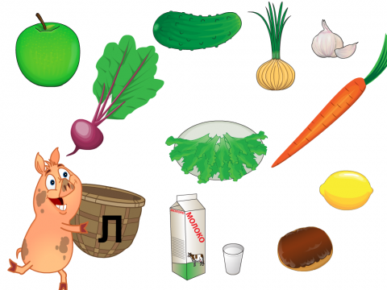
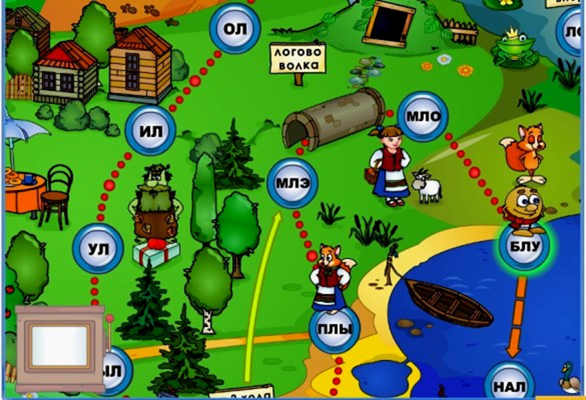
Примеры игр из мерситеки
Игра «Шагай и называй»
Игра «Помоги свинке
наполнить корзинку»

Slide 26
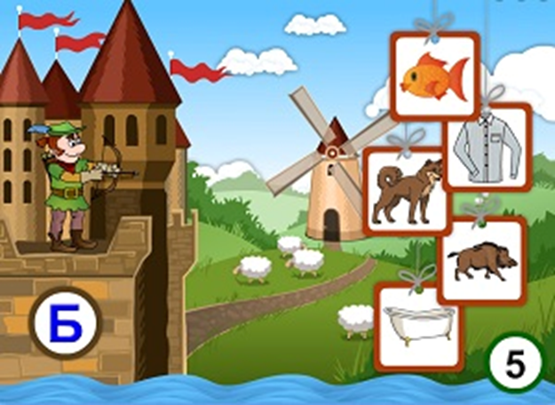
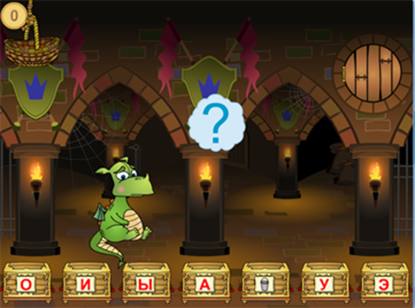
Примеры игр из мерситеки
Игра «Подземелье с сокровищами»
Игра «Меткий лучник»

Slide 27
ИТОГ
Основываясь на личном опыте, хочу отметить, что активное внедрение интерактивных игр и других мультимедийных средств качественно меняет использование наглядно-иллюстративных методов, при этом происходит стимуляция интеллектуальной деятельности, эмоциональности и работоспособности детей с ОВЗ и, в частности, дошкольников с тяжелыми нарушениями речи.
СПАСИБО ЗА ВНИМАНИЕ!

